Slide 1
СКАЗКА
Презентацию подготовила
Учитель-дефектолог
Ершова О.Б.

Slide 2
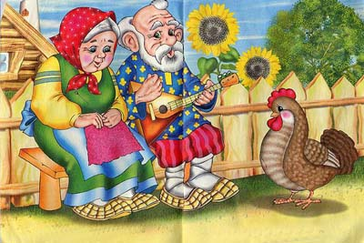
ЖИЛИ БЫЛИ ДЕД ДА БАБА, БЫЛА У НИХ КУРОЧКА РЯБА

Slide 3
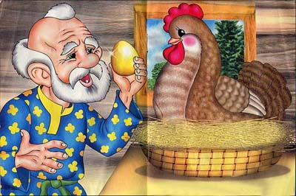
СНЕСЛА КУРОЧКА ЯИЧКО. ЯИЧКО НЕ ПРОСТОЕ - ЗОЛОТОЕ.

Slide 4
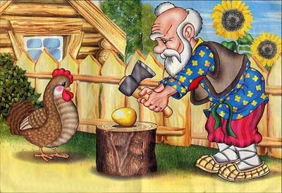
ДЕД БИЛ, БИЛ - НЕ РАЗБИЛ.

Slide 5
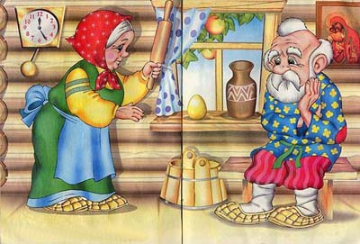
БАБА БИЛА, БИЛА - НЕ РАЗБИЛА.

Slide 6
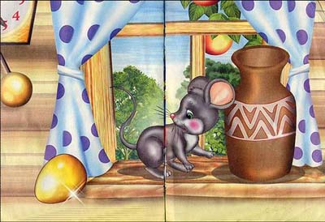
МЫШКА БЕЖАЛА,ХВОСТИКОМ МАХНУЛА, ЯИЧКО УПАЛО И РАЗБИЛОСЬ.

Slide 7
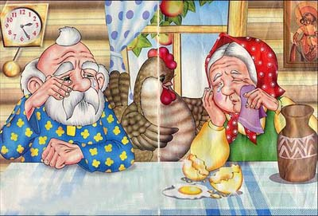
ДЕД ПЛАЧЕТ, БАБА ПЛАЧЕТ.

Slide 8
КУРОЧКА КУДАХЧЕТ: «НЕ ПЛАЧЬ, ДЕД, НЕ ПЛАЧЬ, БАБА! Я СНЕСУ ВАМ ЯИЧКО ДРУГОЕ, НЕ ЗОЛОТОЕ, А ПРОСТОЕ».

Slide 9
ВОТ И СКАЗКЕ КОНЕЦ,
А КТО СЛУШАЛ МОЛОДЕЦ!

